Slide 1
ĐẠI HỌC QUỐC GIA TP.HCM
TRƯỜNG ĐẠI HỌC KHOA HỌC TỰ NHIÊN
KHOA CÔNG NGHỆ THÔNG TIN
------------
TRUY VẤN CƠ SỞ DỮ LIỆU ẢNH QUA
MÔ HÌNH MMM:
KẾT HỢP GIỮA ĐẶC TRƯNG CẤP THẤP VÀ
NGỮ NGHĨA CẤP CAO CỦA ẢNH
GVHD : GS.TSKH. HOÀNG KIẾM
HVTH : Nguyễn Phước Lộc
Lớp : Cao học Tin học 12

Slide 2
Các mục trình bày
Tổng Quan
Mediator Mô hình Markov - MMM
Kiến trúc Hệ thống MMM
3.1 Thành phần Trích xuất đặc trưng
3.2 Thành phần Huấn luyện
3.3 Thành phần Truy vấn
Kết quả thử nghiệm
Kết luận – Hướng phát triển

Slide 3
1. Tổng quan
Xử lý ảnh
Truy tìm tài liệu văn bản
IR
IP
Truy tìm ảnh dựa trên nội dung
Truy tìm ảnh dựa trên nội dung kết hợp thông tin phản hồi
CBIR
RF
CBIR + RF
CBIR - Region
Markov Model Mediator
Truy tìm ảnh dựa trên vùng
MMM
Hệ thống MMM

Slide 4
2. Mediator Mô hình Markov
Mô hình Markov
S
F
A
B
Ma trận đặc trưng
Tập ảnh
Huấn luyện
Tập tất cả các đặc trưng
Ma trận tương quan (chuyển)
Mediator
Mỗi dòng của Ma trận B là vector đặc trưng của một ảnh
Mỗi phần tử a_{ij} thuộc Ma trận A thể hiện mối tương quan giữa ảnh i và ảnh j
Mediator là chương trình dùng để thu thập dữ liệu từ một hay nhiều nguồn

Slide 5
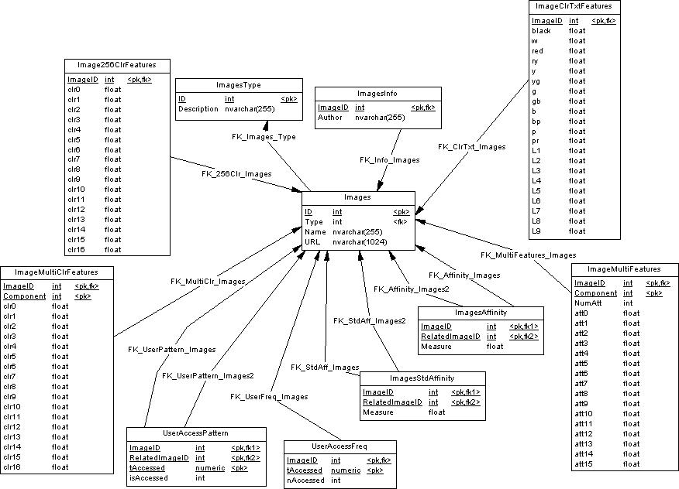
2. Mediator Mô hình Markov_{(tt)}

Slide 6
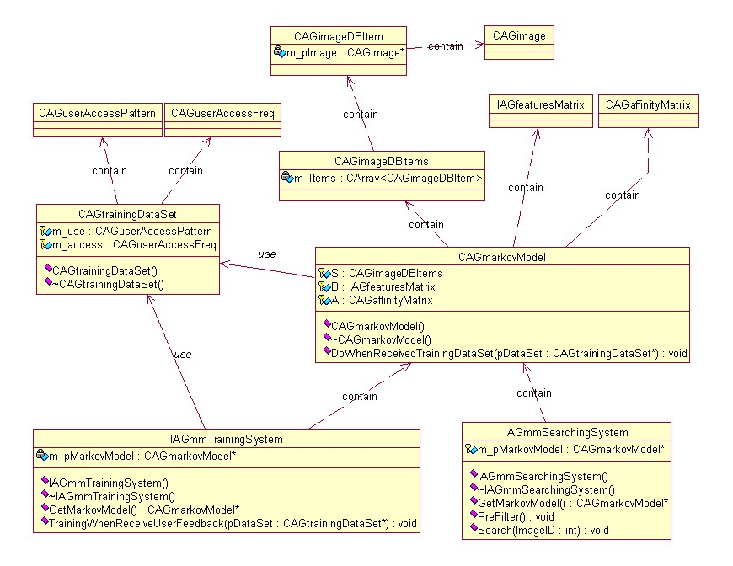
2. Mediator Mô hình Markov_{(tt)}

Slide 7
3. Kiến trúc Hệ thống MMM
Mediator Xây dựng Ma trận B
Thành phần
Xử lý truy vấn
Thành phần Trích
xuất đặc trưng
Tiến trình Tiền lọc
Thành phần
Huấn luyện
Tiến trình So khớp
sự tương tự
Mediator Huấn luyện Ma trận A

Slide 8
3.1 Thành phần Trích xuất đặc trưng
Thành phần này chính là một Mediator được sử dụng để xây dựng Ma trận đặc trưng B, mỗi dòng của B là một vector đặc trưng của một ảnh, có dạng như sau :
b
w
r
ry
y
yg
g
gb
b
bp
p
pr
L1
L2
L3
L4
L5
L6
L7
L8
L9
12 đặc trưng màu
9 đặc trưng kết cấu
Chuẩn hóa về 0.5
Chuẩn hóa về 0.5

Slide 9
3.1 Thành phần Trích xuất đặc trưng _{(tt)}
12 đặc trưng màu
Màu | Thành phần H | Thành phần S | Thành phần I
White | Bất kỳ | <20 | >=85
Black | Bất kỳ | Bất kỳ | <25
Red | [350º, 25º] | >=20 | >=25
Red-Yellow | [25º, 45º]
Yellow | [45º, 65º]
Yellow-Green | [65º, 85º]
Green | [85º, 160º]
Green-Blue | [160º, 180º]
Blue | [180º, 270º]
Blue-Purple | [270º, 290º]
Purple | [290º, 330º]
Purple-Red | [330º, 350º]

Slide 10
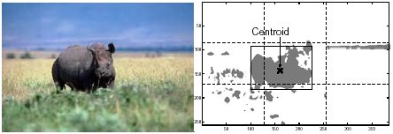
3.1 Thành phần Trích xuất đặc trưng _{(tt)}
9 đặc trưng kết cấu

Slide 11
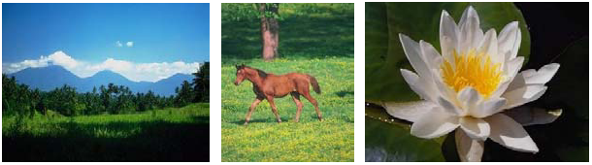

3.1 Thành phần Trích xuất đặc trưng _{(tt)}
Ma trận đặc trưng B

Slide 12
3.2 Thành phần Huấn luyện
Tập dữ liệu huấn luyện bao gồm Mẫu truy cập người dùng và Tần số truy cập
Phía chủ
Thu thập dữ liệu huấn luyện
Phía khách
Giao diện người dùng
Cập nhật Ma trận tương quan A
Mediator Huấn luyện

Slide 13
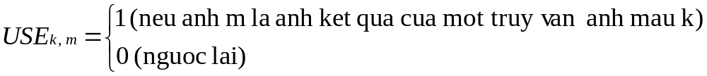

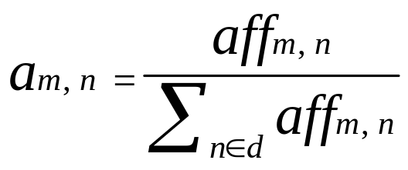
3.2 Thành phần Huấn luyện _{(tt)}
Tập dữ liệu Huấn luyện
ACCESS_{k} = Tần số truy cập của ảnh truy vấn mẫu k
q là số lượng ảnh truy vấn mẫu
[3]
a_{m,n} là phần tử thuộc Ma trận A, d là cơ sở dữ liệu đang xét
[3]

Slide 14
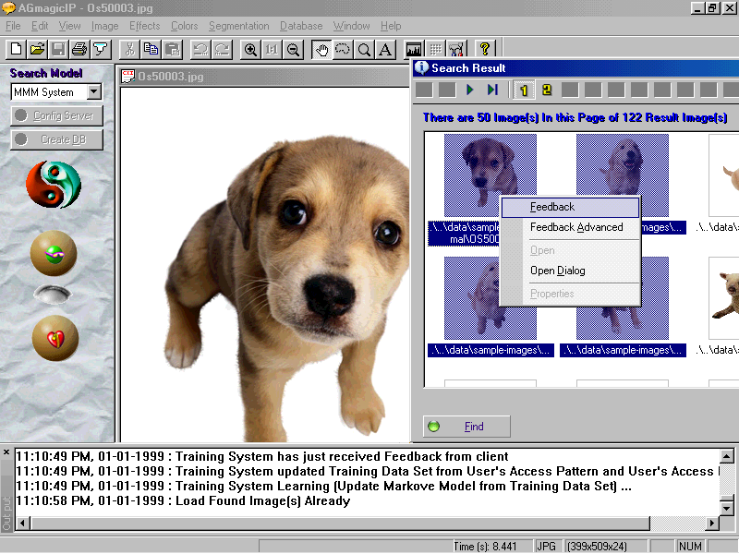
3.2 Thành phần Huấn luyện _{(tt)}
use_{k,m} và access_{k} được thu thập từ phản hồi của người dùng

Slide 15
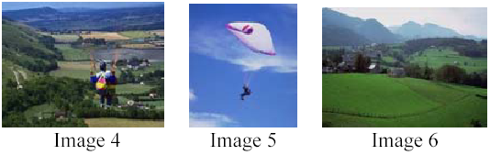
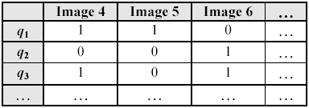
3.2 Thành phần Huấn luyện _{(tt)}
use_{1,4}
ảnh mẫu có cảnh nhảy dù, access₁ = 8
ảnh mẫu phong cảnh, access₂ = 7
ảnh mẫu phong cảnh, access₃ = 1
A
aff_{4,5}=use_{1,5}*use_{1,4}*access₁ + use_{2,5}*use_{2,4}*access₂ + use_{3,5}*use_{3,4}*access₃=8
aff_{4,6}=use_{1,6}*use_{1,4}*access₁ + use_{2,6}*use_{2,4}*access₂ + use_{3,6}*use_{3,4}*access3=1

Slide 16
3.3 Thành phần Xử lý truy vấn
Lọc ra tập ảnh ứng viên dựa vào cây phân lớp ảnh
Thành phần
Xử lý truy vấn
Tiến trình Tiền lọc
Tính toán hàm lượng giá độ đo tương tự giữa các ảnh ứng viên với ảnh truy vấn mẫu. Hàm này kết hợp giữa Ma trận A & Ma trận B
Tiến trình So khớp
sự tương tự

Slide 17
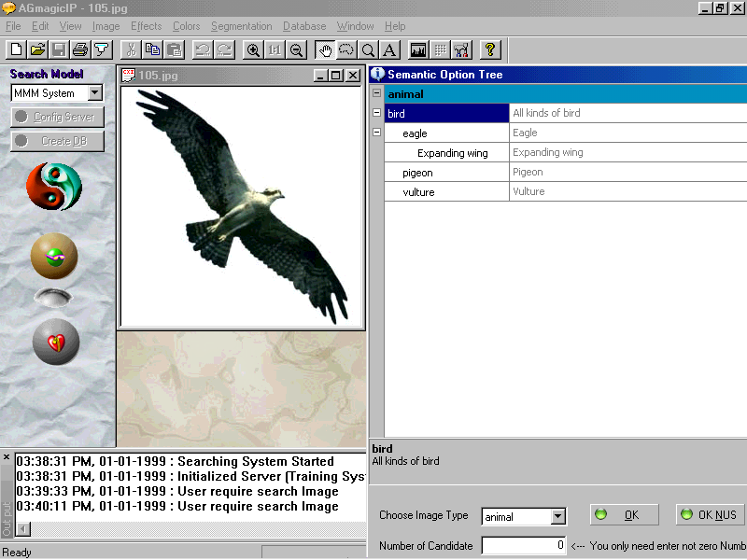
3.3 Thành phần Xử lý truy vấn _{(tt)}
(Tiến trình tiền lọc)
Tiến trình tiền lọc sẽ lọc ra tập ảnh ứng viên dựa vào cây phân lớp ảnh

Slide 18
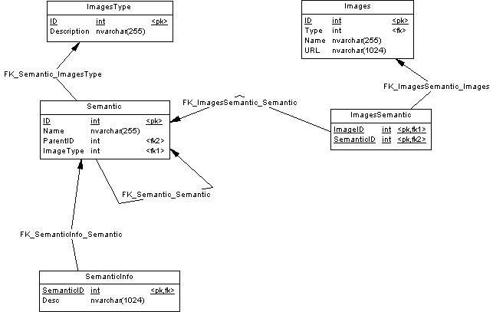
3.3 Thành phần Xử lý truy vấn _{(tt)}
(Tiến trình tiền lọc)
Lưu trữ cây phân lớp ảnh

Slide 19
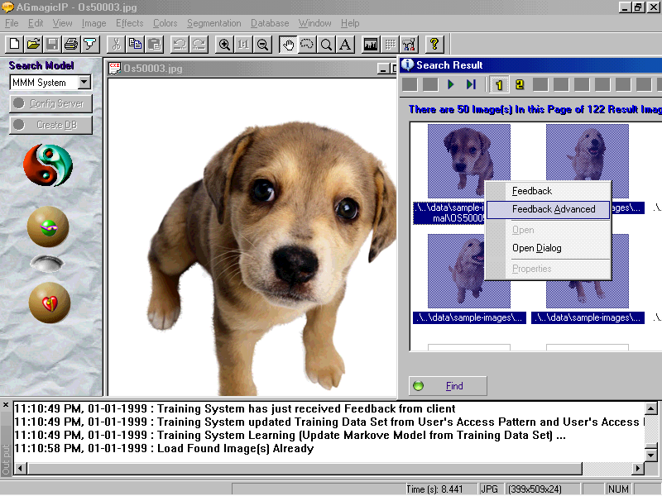
3.3 Thành phần Xử lý truy vấn _{(tt)}
(Tiến trình tiền lọc)
Cây phân lớp ảnh được cập nhật qua phản hồi của người dùng

Slide 20
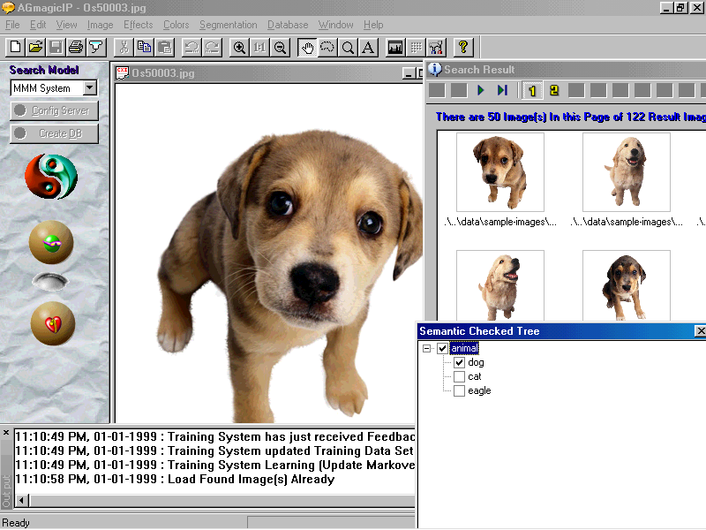
3.3 Thành phần Xử lý truy vấn _{(tt)}
(Tiến trình tiền lọc)
Cây phân lớp ảnh được cập nhật qua phản hồi của người dùng

Slide 21
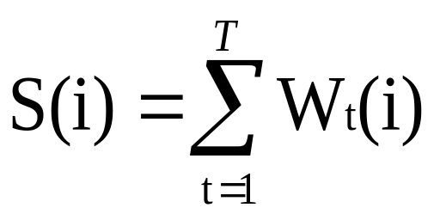
3.3 Thành phần Xử lý truy vấn _{(tt)}
(Tiến trình so khớp)
W_{t}(i) : độ đo tương tự giữa ảnh i và ảnh truy vấn mẫu q tại đặc trưng thứ t+1. Giả sử ta có T đặc trưng
a_{q,i} thuộc Ma trận A
W₁(i) = a_{q,i} (1 – | b_{i}(o₁) – b_{q}(o₁)| / b_{q}(o₁) )
W_{t+1}(i) = W_{t}(i) (1 – | b_{i}(o_{t+1}) – b_{q}(o_{t+1})| / b_{q}(o_{t+1}) )
[3]
Đặc trưng thứ t+1 của ảnh q
Độ đo tương tự giữa ảnh i và ảnh mẫu q:

Slide 22
3.3 Thành phần Xử lý truy vấn _{(tt)}
(Tiến trình so khớp)
Đầu vào : Ảnh truy vấn mẫu
Tiền lọc : Xử lý cây phân lớp ảnh
Lấy T đặc trưng của ảnh mẫu
Lọc ra tập ảnh ứng viên C
t=1
t<=T ?
Có
Tính toán W_{t}(i) của mỗi ảnh i trong C. Tăng t=t+1
Không
Tính toán S(i) cho mỗi ảnh i
Sắp xếp các ảnh kết quả theo từng độ đo S(i) của chúng

Slide 23
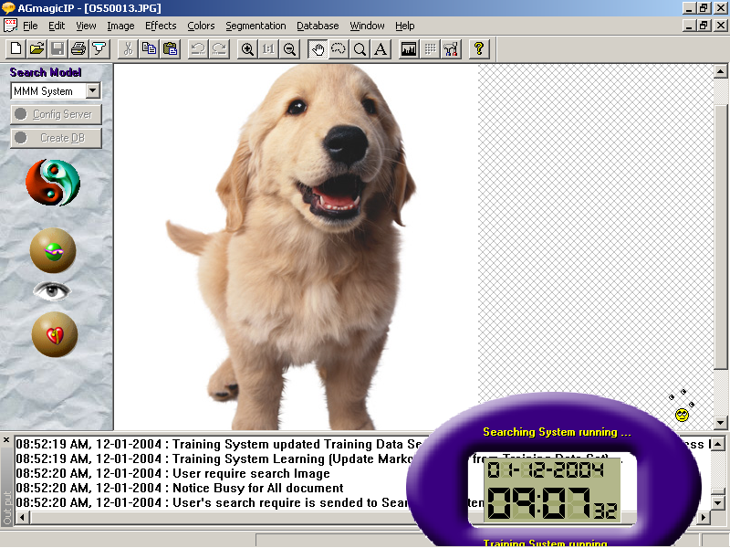
4. Kết quả thử nghiệm
Ảnh mẫu được dùng để truy vấn

Slide 24
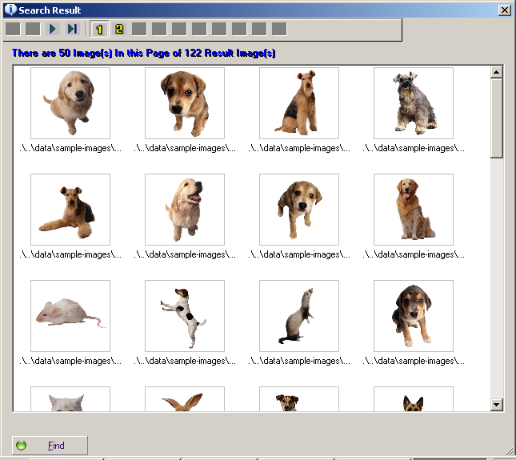
4. Kết quả thử nghiệm
Kết quả truy vấn lần đầu tiên

Slide 25
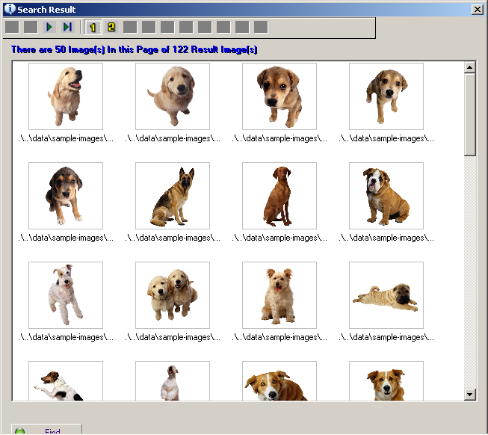
4. Kết quả thử nghiệm
Kết quả truy vấn sau khi nắm bắt một số phản hồi của người dùng

Slide 26
4. Kết quả thử nghiệm
Trong 1048 ảnh thử nghiệm, với 40 truy vấn mẫu sau khi đã có 200 phản hồi , ta có kết quả như sau:
  Số ảnh tìm được gần bằng 795
  Số ảnh tìm được đúng gần bằng 510.
  Số ảnh đúng trong CSDL gần bằng 670.
Precision = Số ảnh tìm được đúng / Số ảnh tìm được
= 510/795 = 0.64
Recall = Số ảnh tìm được đúng / Số ảnh đúng trong cơ sở dữ liệu
= 510/670 = 0.76

Slide 27
5. Kết luận – Hướng phát triển
Kết quả đạt được
Xây dựng được Hệ thống Truy vấn ảnh hoàn chỉnh.
Rút trích được đặc trưng cấp thấp qua việc lập histogram màu cùng với phân đoạn ảnh.
Cải thiện được việc truy tìm ảnh qua quá trình học từ phản hồi của người dùng.
Xây dựng được cây phân lớp ảnh phục vụ cho tiến trình tiền lọc

Slide 28
5. Kết luận – Hướng phát triển
Những điểm tồn tại
Độ chính xác khi truy tìm ảnh chưa cao do chưa có cơ chế ngăn chặn phản hồi sai lầm của người dùng.
Gặp vấn đề về lưu trữ khi số lượng ảnh lớn.
Vấn đề ngữ nghĩa còn gượng ép, chưa hoàn thiện.
Hướng phát triển chủ yếu là khắc phục phần nào những nhược điểm trên đồng thời hoàn thiện kiến trúc khách/chủ của Hệ thống

Slide 29
Danh sách tham khảo
[1] Jing, F., Li, M., Zhang, H.-J., and Zhang, B. An Effective Region-based Image Retrieval Framework. Proceedings of the 8th ACM International Conference on Multimedia (MM’00), Juan-les-Pins, France, December 1-6, 2002, 456-465.
[2] Su, Z., Li, S., and Zhang, H. Extraction of Feature Subspaces for Content-Based Retrieval Using Relevance Feedback. Proceedings of the 9th ACM International Conference on Multimedia (MM’01), Ottawa, Canada, September 30 - October 5, 2001, 98-106.
[3] Shyu, M.-L., Chen, S.-C., and Kashyap, R. L. Image Database Retrieval Utilizing Affinity Relationships. Proceedings of IEEE International Conference on Multimedia and Expo (ICME’00), New York City, USA, July 30-August 2, 2001
[4] Shyu, M.-L., Chen, S.-C., and Kashyap, R. L. A Probabilistic-Based Mechanism for Video Database Management Systems. Proceedings of IEEE International Conference on Multimedia and Expo (ICME’00), New York City, USA, July 30-August 2, 2000, 467-470.
[5] Rui, Y., Huang, T.S., and Mehrotra, S. Content-based Image Retrieval with Relevance Feedback in MARS. Proceedings of the 1997 International Conference on Image Processing (ICIP’97) (3-Volumn Set), 1997, 815-818.
[6] Rabiner, L. R., and Huang, B. H. An Introduction to Hidden Markov Models. IEEE ASSP Magazine, Vol. 3, No. 1, January 1986, 4-16.

Slide 30
Chân thành cảm ơn Thầy Cô &
các bạn đã quan tâm

Slide 31
Thuật toán phân đoạn
Bước 1: Chia đều ảnh thành các khối N x N pixels ( chọn N =24 )
Bước 2: Định nghĩa E(X) là % mật độ biên (edge density) cho mỗi khối X
Bước 3: Tính giá trị thô C(X) cho mỗi khối X ( theo thuật toán tính độ thô ơ trên)
Bước 4: Bỏ qua tất cả các khối X có E(X) < 25 %
Bước 5: Tìm một khối X sao cho:S(X)=E(X)+C(X) là lớn nhất và đặt tên cho nó là J

Slide 32
Thuật toán phân đoạn_{(tt)}
Bước 6: Nếu S(J) >1.0 thì khởi tạo một vùng mới RJ={J}Ngược lại thuật toán dừng.
Bước 7: Khảo sát khối K là lân cận của vùng RJ, định nghĩa hệ thức :
Δ(K,Rj) = E(K) + C(K) + H(K,RJ)
với H(K,Rj) đo giá trị tương đương về màu giữa
K và RJ, được định nghĩa là:
H(K,RJ`) = 1-min(dhist(K,Y))
với Y∈RJ và Y∈K’s neighbor (Y là lân cận của K)
dhist(K,Y) là khoảng cách chuẩn hoá (trong không gian màu) giữa khối màu K và Y.

Slide 33
Thuật toán phân đoạn_{(tt)}
Bước 8: Nếu Δ(K,RJ) >1.0 và E(K) + C(K) >0.7 thì ghép K vào vùng RJ
RJ : RJ ← RJ + K
Bước 9: Lặp lại bước 7 và 8 cho đến khi tất cả các khối lân cận K của RJ đều được sàn lọc.
Bước 10: Trở lại bước 5

Slide 34
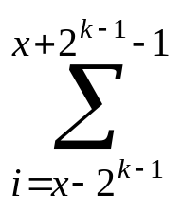
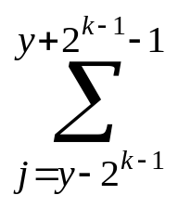
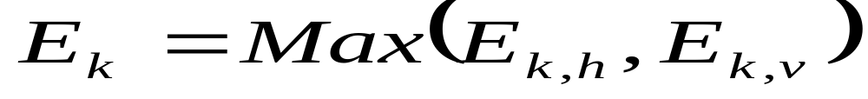
Thuật toán tính độ thô
Bước 1: Lấy trị trung bình trên các trị lận cận của mỗi điểm với kích cở tăng theo mũ của 2.
Với kích cở 2^{k}*2^{k} tại điểm (x,y) ta có trị trung bình
A_{k}(x,y) = f(i,j)/2^{2k}
Trong đó f(i,j) là mức xám tại điểm (i,j).
Bước 2: Tại mỗi điểm, xác định khoảng cách (hiệu) của trị trung bình của cặp rời nhau, theo hướng nằm ngang và thẳng đứng.
E_{k,h} (x,y) = ⏐A_{k}(x+2^{k}-1 ,y) - Ak(x-2^{k}-1 ,y)⏐
E_{k,v} (x,y) = ⏐A_{k}(x, y+2^{k}-1) - Ak(x, y-2^{k}-1)⏐

Slide 35
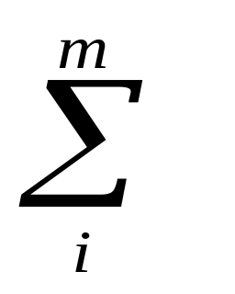

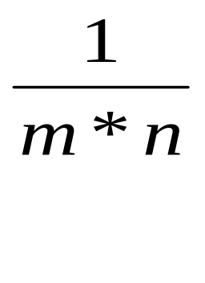
Thuật toán tính độ thô_{(tt)}
Bước 3: Tại mỗi điểm, chọn kích cở thích hợp nhất để cho giá trị kết xuất cao nhất:
S_{best} (x,y) = 2^{k}
Trong đó k là giá trị mà tại đó E cực đại
E_{k} = E_{max} = max(E₁, E₂ , . . . , E_{n})
Bước 4 : Cuối cùng, lấy giá trị trung bình của Sbest trên toàn ảnh và dùng nó để tính độ thô
F_{crs} = S_{best}(i,j)

